Slide 1
ค้นหาไวรักษาเร็ว
โดย อรัทย บุตรพรหมและทีมสหสาขาวิชาชีพ
โรงพยาบาลสมเด็จพระยุพราชสระแก้ว

Slide 2
ทำไมต้องค้นหา
จากประสบการณ์ในการทำงานในโรงพยาบาลสมเด็จพระยุพราชสระแก้ว ได้มีโอกาสในการได้รับหน้าที่ในการดูแลผู้ติดเชื้อและผู้ป่วยเอดส์ในคลินิกรับยาต้าน และมีความเข้าใจถึงความยากลำบากในการดูแลอย่างไรให้ผู้ติดเชื้อและผู้ป่วยเอดส์ได้มีชีวิตที่เป็นสุขเหมือนบุคคลปกติ สามารถมีชีวิตอยู่ได้ตามปกติสุข และจากการทำงานได้พบว่ามีผู้ติดเชื้อเอช ไอ วีและผู้ป่วยเอดส์ ผู้ติดเชื้อวัณโรคปอดเพิ่มมากขึ้นและมีความคิดว่าถ้าเราจะเริ่มค้นหาในกลุ่มคนที่ยากต่อการเข้าถึงจุดแรกก็น่าจะค้นหาในเรือนจำก่อนดีไหมซึ่งบางคนก็อาจอยู่ในนั้นตลอดชีวิตและบางคนก็อยู่ไม่นานแล้วก็กลับออกมาสู่ภายนอกใหม่และมีโอกาสที่จะแพร่เชื้อได้อีก ทำให้เกิดการสูญเสียอีกหลายอย่าง ดังนั้นจึงได้เกิดโครงการส่งเสริมการเข้าถึงบริการปรึกษาและตรวจเลือดหาการติดเชื้อเอช ไอ วี ในเรือนจำและการตรวจคัดกรองวัณโรคปอดในกลุ่มเรือนจำนี้ขึ้น

Slide 3
เป้าหมายในการค้นหา
1. พบผู้ติดเชื้อเอชไอวี/เอดส์โดยเร็วและให้ความร่วมมือในการรับประทานยาต้านไวรัสและยาวัณโรคต่อเนื่อง
2. ลดการแพร่เชื้อเอชไอวี/วัณโรคและรับเชื้อเพิ่ม
3. เฝ้าระวังโรคติดเชื้อฉวยโอกาส ลดรายจ่ายในการรักษา
4. การดูแลผู้ป่วยเน้นองค์รวม
หมายเหตุ ผู้ต้องขังในเรือนจำ จำนวน 1444 ราย

Slide 4
กิจกรรมที่ได้ลงมือทำ
1.ตรวจคัดกรองวัณโรคปอด พบผิดปกติต้องดูแลต่อ 94 ราย
2.ตรวจหาเชื้อเอชไอวี พบติดเชื้อรายใหม่ต้องดูแลต่อเนื่อง 24 ราย
หมายเหตุ ใช้เวลาในการดำเนินการ 5 วัน

Slide 5
การเปลี่ยนแปลงหลังการค้นหา
1. ผู้ป่วยกลับเข้ามารับบริการในคลินิกและสามารถรับยาต้านไวรัสได้อย่างต่อเนื่อง
2. การลดการแพร่เชื้อเอชไอวี รวมถึงลดการแพร่เชื้อวัณโรคในครอบครัวและสังคม
3. การสร้างความเข้าใจกับผู้ดูแล เพื่อการวางแผนในการดูแลผู้ป่วยต่อไป
4. เกิดความร่วมมือของทุกสหวิชาชีพในเครือข่ายทั้งในและนอกองค์กร

Slide 6
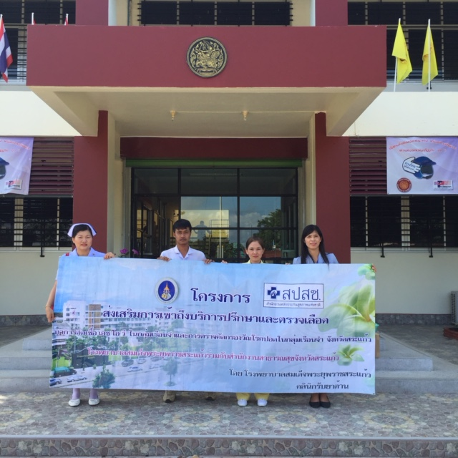
ภาพกิจกรรมในการค้นหา

Slide 7
สรุปผลการดำเนินการ
1.ดำเนินการตรวจคัดกรองวัณโรคในเรือนจำจำนวน 1444 ราย พบมีภาวะผิดปกติต้องพบแพทย์ 94 ราย และได้รับการวินิจฉัยติดเชื้อวัณโรคปอดต้องรักษาจำนวน 6 ราย
2.ดำเนินการตรวจเลือดเอดส์ในเรือนจำจำนวน 1440 รายพบติดเชื้อรายใหม่ 24 ราย ได้ดำเนินการเข้าโครงการรับยาต้านต่อทั้งหมด

Slide 8
บทเรียนทีได้รับ
1. การดูแลรักษาตามมาตรฐานวิชาชีพ โดยเน้นผู้ป่วยเป็นศูนย์กลาง กระบวนการดูแลผู้ป่วยโดยเฉพาะประเด็นการเข้าถึงบริการและการดูแล เน้นทีมงานใช้มาตรฐานและแนวทางการดูแลเพื่อให้ผู้ป่วยมีทางเลือกที่เหมาะสมในการประคับประคองชีวิตให้มีคุณภาพและมีชีวิตได้ยืนยาว
2. ครอบครัว ผู้ดูแล ต้องมีความรู้ ความเข้าใจเรื่องโรครวมถึงการปรับทัศนคติต่อผู้ติดเชื้อและบทบาททางสังคมของครอบครัว
3. การประสานงานกับหน่วยงานต่างๆทั้งในองค์กรและนอกองค์กรเพื่อให้ความช่วยเหลืออย่างเหมาะสม เพื่อการเข้าถึงบริการ
4. การให้บริการด้วยหัวใจความเป็นมนุษย์ หลักศาสนา..ความถูกต้อง..คุณธรรม...จริยธรรม

Slide 9
เป้าหมายต่อไป
HIV CO ติดต่อประสานงานกับเจ้าหน้าที่ในเรือนจำ ถ้ามีผู้ต้องสงสัยจะติดเชื้อวัณโรคปอดหรือกลุ่มเสี่ยงในการติดเชื้อเอชไอวี ให้แจ้งและดำเนินการตรวจคัดกรองเบื้องต้นในปีต่อๆไป กรณีไม่มีงบสนับสนุน

Slide 10
สมาชิกทีม
1. แพทย์ประจำคลินิกรับยาต้านและแพทย์ประจำคลินิกวัณโรคปอด
2.พยาบาลประจำคลินิกรับยาต้านและพยาบาลประจำคลินิกวัณโรคปอด
3.เภสัชกรประจำคลินิกรับยาต้านและเภสัชประจำคลินิกวัณโรคปอด
4.นักเทคนิคการแพทย์และนักรังสีเทคนิคการแพทย์
5.เจ้าหน้าที่ในเรือนจำ
ติดต่อได้ที่ นางอรทัย บุตรพรหม HIV CO โรงพยาบาลสมเด็จพระยุพราชสระแก้ว อ.เมือง จ.สระแก้ว โทร 0871471887 kai25180@gmail.com

